Slide 1


Slide 2




Slide 3

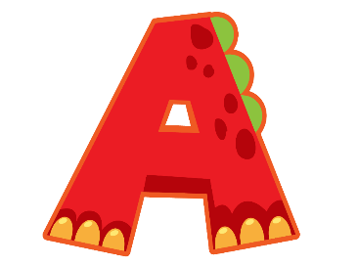




Câu 1. Số gồm 6 trăm nghìn, 2 chục nghìn, 4 nghìn, 5 trăm, 7 chục, 8 đơn vị.
625 748
624 587
624 578

Slide 4
Câu 2. Lớp nghìn của số 134 689 956 gồm các chữ số:
1; 3; 4
6; 8; 9
9; 5; 6

Slide 5
Câu 3. >,<,=?
2 589 000 … 258 900
>
<
=

Slide 6


Slide 7

Notes:
Clip về cá voi xanh. YC HS lắng nghe và ghi nhớ một số thông tin về loài động vật đc nhắc đến trong clip

Slide 8
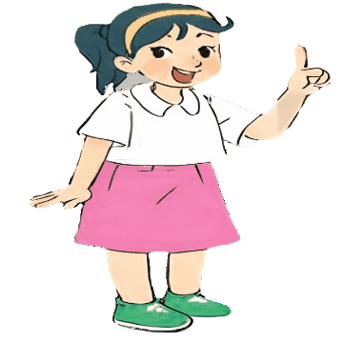
200 tấn có lớn hơn 200 kg không nhỉ?

Slide 9



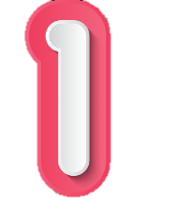
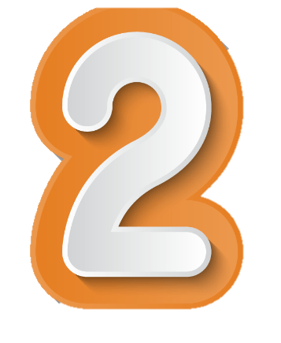
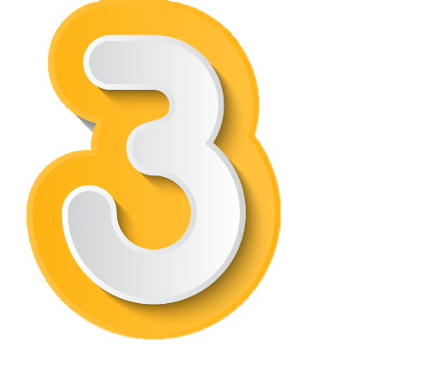
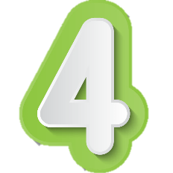

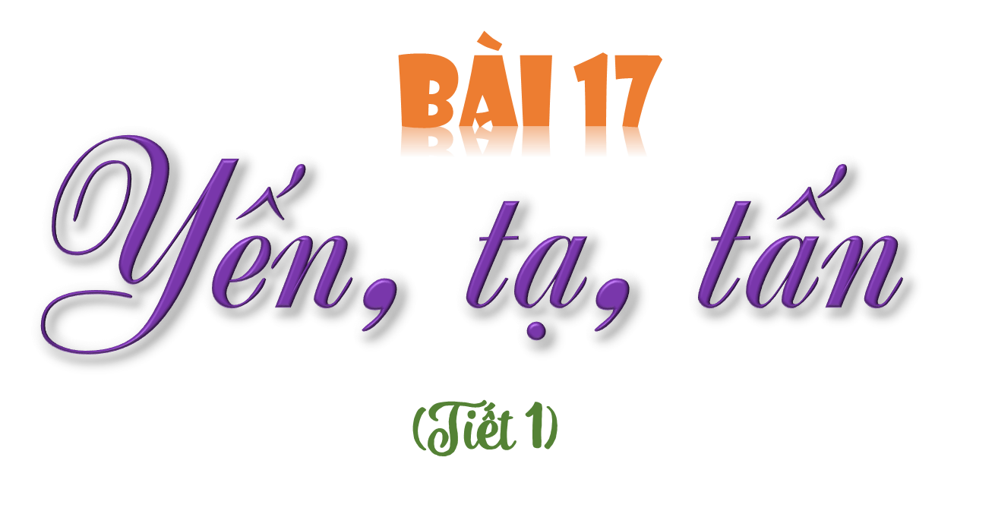

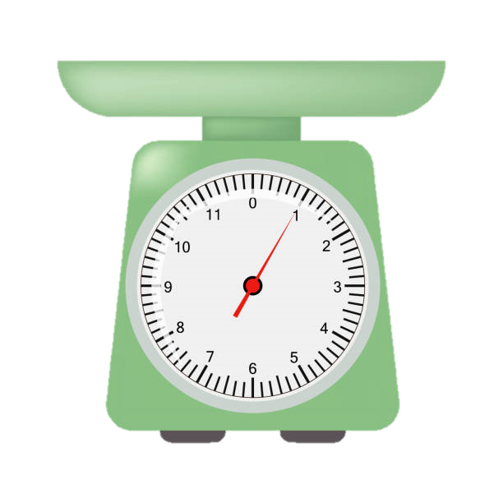

Slide 10



Để đo khối lượng các vật nặng hàng chục ki-lô-gam người ta dùng đơn vị: yến

Slide 11




1kg
1kg
1kg
1kg
1kg
1 yến
1kg
1kg
1kg
1kg
1kg
1 yến =
10 kg
10 kg =
1 yến

Slide 12
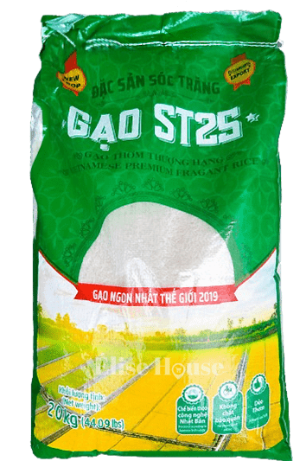
Mỗi tháng nhà em ăn hết 20 kg gạo. Vậy nhà em ăn hết 2 yến gạo.
Mỗi tháng nhà em ăn hết 20 kg gạo. Vậy nhà em ăn hết ….. yến gạo.

Slide 13

Người ta dùng đơn vị tạ để đo khối lượng các vật nặng hàng chục yến.

Slide 14

1 yến
1 yến
1 yến
1 yến
1 yến
1 tạ
1 yến
1 yến
1 yến
1 yến
1 yến
1 tạ = 10 yến
10 yến = 1 tạ

Slide 15
1 tạ
?
kg
100
1 tạ = 100 kg
100 kg = 1 tạ

Slide 16
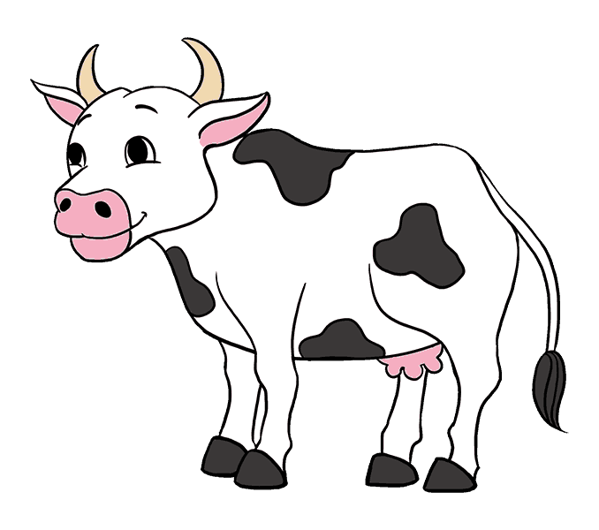
Con bò sữa nặng 9 tạ. Vậy nó nặng …. yến, …. kg.
Con bò sữa nặng 9 tạ. Vậy nó nặng 90 yến, 900 kg.

Slide 17
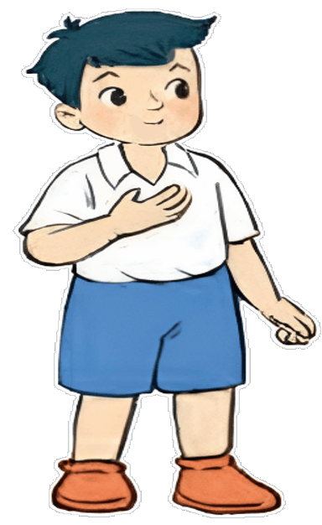
Tấn là đơn vị dùng để đo khối lượng các vật nặng hàng chục tạ.

Slide 18

1 tạ
1 tạ
1 tạ
1 tạ
1 tạ
1 tấn
1 tạ
1 tạ
1 tạ
1 tạ
1 tạ
1 tấn = 10 tạ
10 tạ = 1 tấn

Slide 19
1 tấn
1000
kg
?
1 tấn = 1000 kg
1 tấn = …. kg
… kg = 1 tấn
1000 kg = 1 tấn

Slide 20



Một con voi nặng 2 000 kg. Vậy con voi đó nặng … tấn, … tạ.
Một con voi nặng 2 000 kg. Vậy con voi đó nặng 2 tấn, 200 tạ.

Slide 21
Để đo khối lượng các vật nặng hàng chục, hàng trăm, hàng nghìn ki-lô-gam, người ta còn dùng những đơn vị: yến, tạ, tấn.
1 yến = 10 kg
1 tạ = 10 yến
1 tạ = 100 kg
1 tấn = 10 tạ
1 tấn = 1 000 kg
Notes:
Cho HS rút ra kết luận mỗi đơn vị đo khối lượng gấp 10 lần đơn vị đứng liền nó

Slide 22
- Hãy xếp các đơn vị đo khối lượng yến, tạ, tấn, kg theo thứ tự từ lớn đến bé.
- Nêu mối liên hệ giữa các đơn vị trên.
tấn
tạ
yến
kg
1 tấn
1 tạ
1 yến
1 kg
= 10 tạ
= 10 yến
= 10 kg
= 100 yến
= 100 kg
= 1 000 kg
Mỗi đơn vị đo khối lượng đều gấp 10 lần đơn vị bé hơn, liền nó.
Notes:
Cho HS rút ra kết luận mỗi đơn vị đo khối lượng gấp 10 lần đơn vị đứng liền nó

Slide 23


Slide 24
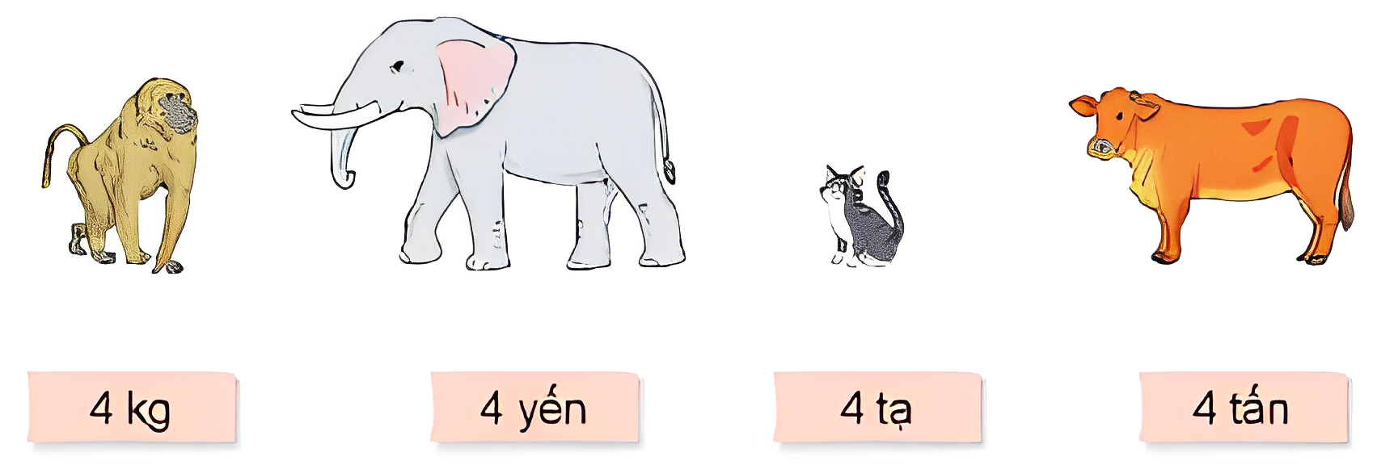
1
Chọn số cân nặng thích hợp với mỗi con vật.

Slide 25
2
Số ?
Số ?
a) 2 yến = kg
20 kg = yến
?
?
b) 3 tạ = kg
300 kg = tạ
?
?
4 tạ = yến
40 yến = tạ
?
?
c) 2 tấn = kg
2 000 kg = tấn
?
?
3 tấn = tạ
30 tạ = tấn
?
?

Slide 26
2
Số ?
Số ?
a) 2 yến = kg
20 kg = yến
20
2
b) 3 tạ = kg
300 kg = tạ
300
3
4 tạ = yến
40 yến = tạ
40
4
c) 2 tấn = kg
2 000 kg = tấn
2 000
2
3 tấn = tạ
30 tạ = tấn
30
3

Slide 27
3. Tính
= 53 tạ
a) 45 tấn – 18 tấn b) 17 tạ + 36 tạ
c) 25 yến × 4 d) 138 tấn : 3
= 27 tấn
= 100 yến
= 46 tấn

Slide 28
4
Chọn câu trả lời đúng.
Có một con voi vừa chào đời ở vườn quốc gia. Bằng cách làm tròn đến hàng chục, người quản lí nói voi con nặng khoảng 120kg. Vậy trên thực tế, số đo nào dưới đây có thể là số đo cân nặng của voi con?
1 tạ 3 yến
1 tạ 17 kg
1 tạ 2 kg
1 tạ 9 kg
Notes:
- Cách ước lượng với số đo cân nặng như thế nào thì có thể làm tròn là 120kg
Các số đo trong phạm vi từ 115kg đến 124kg làm tròn đến hàng chục sẽ nhận được kết quả là 120kg.

Slide 29









Slide 30

Luật chơi: Học sinh chuyền quả bóng theo nhạc. Khi nhạc dừng lại, quả bóng đang ở trên tay bạn nào thì bạn đó sẽ trả lời câu hỏi xuất hiện trên màn hình. Nếu trả lời sai, học sinh nhường phần chơi cho các bạn khác.

Slide 31


CÂU 1: Số?
1 yến = ….kg
10

Slide 32



CÂU 2: Tính
10 kg x 3 = …kg
30

Slide 33
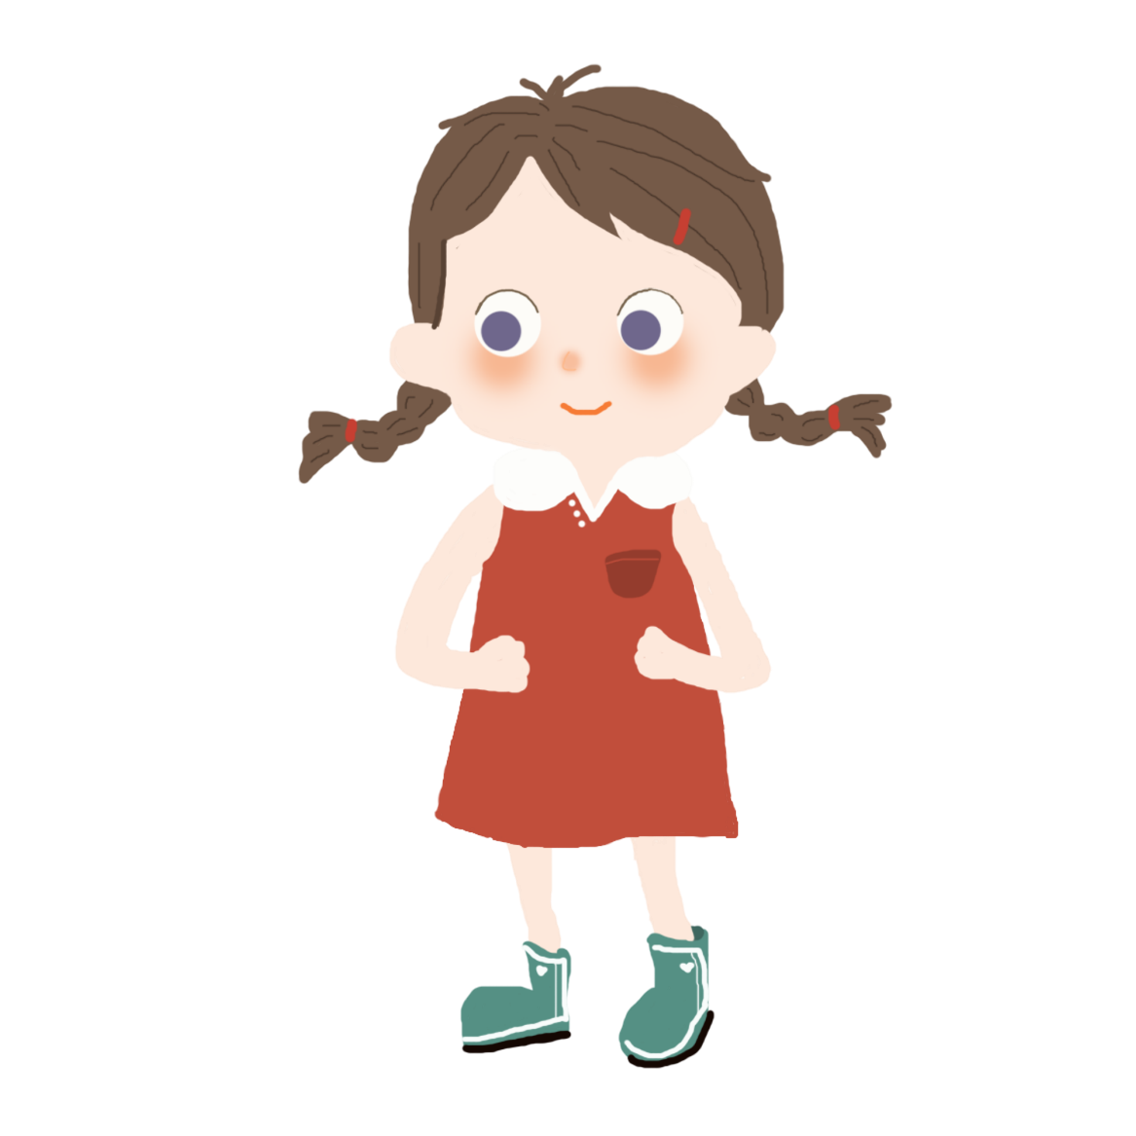

CÂU 3: Tính
30 tấn : 5 =….tấn
6

Slide 34


Slide 35


CÂU 4: Số?
6 tấn = ….kg
6 000

Slide 36

CÂU 5
6 000 kg = .…tạ
60

Slide 37


Notes:
Hương Thảo – Zalo 0972.115.126. Các nick khác đều là giả mạo, ăn cắp chất xám

